Slide 1
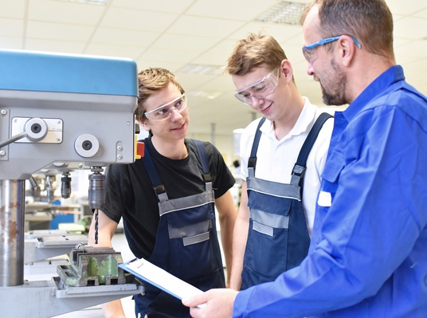
Фокус-группа
Сидоренко Оксана Александровна, к.п.н., доцент, зав. кафедрой общей и специальной педагогики и психологии (ОиСПП) ,
Хабарова Ирина Викторовна, к.б.н., доцент каф. ОиСПП,
Хохлова Елена Эдгардовна, рук. Центра инклюзивного образования
Оксана Сидоренко, зав.кафедрой общей и специальной педагогики и психологии ККИПК

Slide 2
Понятие «фокус-группа»
Фокус-группа – фокусированное групповое интервью, которое проводится в свободной форме по предварительно разработанному сценарию модератором.
Фокус-группа направлена на определение отношения участников к определённой проблеме, получение информации о мотивации респондентов, их личном опыте, восприятии объекта исследования.
Фокус-группы отвечают на вопросы формата «Как?» и «Почему?», предназначены для выяснения моделей, по которым происходит формирование мнений в ходе общения с другими

Slide 3
Краткая характеристика метода фокус-группы
Целью метода является получение данных о мнениях и реакциях участников фокус-группы. Как качественный метод исследования, фокус-группа позволяет получить обширный индивидуализированный материал, выявить неосознаваемые факторы отношения к определенным предметам и явлениям, вскрыть причинно-следственные связи функционирования социальных явленийй

Slide 4
Краткая характеристика метода фокус-группы
Основным механизмом фокус-группы можно считать групповую дискуссию, условия которой активизируют процесс осмысления и выражения позиций участников группы.
Особое внимание уделяет присутствующему в ходе фокус-группы социальному контексту С. А. Белановский.

Slide 5
Подготовка и проведение фокус-группы
При проведении фокус-группы традиционно придерживаются следующих этапов:
1) разработка программы исследования;
2) определение выборки, рекрутирование участников;
3) разработка методики (сценария) конкретной фокус-группы, составление списка вопросов;
4) подготовка к проведению фокус-группы;
5) проведение фокус-группы с записью ее хода;
6) качественная обработка и интерпретация данных;
7) подготовка отчета.

Slide 6
Сценарий фокус-группы
Сценарий фокус-группы – это набор вопросов, предлагаемых для обсуждения.
Этапы:
Вступление (15 минут в полуторачасовой дискуссии).
Знакомство, объяснение цели фокус-группы.
Фоновые вопросы (10 минут).
Вопросы, относящиеся к теме фокус-группы, но более общего характера. Цель – дать участникам возможность сориентироваться и привыкнуть друг к другу и к модератору.
Основные вопросы (50 минут).
Дополнительные (уточняющие) вопросы, относящиеся к теме, но менее важные (10 минут).
Окончание фокус-группы (5 минут).
Благодарность, выдача вознаграждения участникам.

Slide 7
Виды вопросов
Обычно в список включают не более десяти, а чаще 5–6 вопросов. Степень структуризации вопросов бывает различна.
Некоторые уровни структуризации вопросов были выделены Р. Мертоном с соавторами
1. Неструктурированный вопрос (свободный с точки зрения и стимула, и ответа): «Что произвело на вас наибольшее впечатление в фильме?» или «Что было для вас наиболее интересным на конференции?»
Такой тип вопросов направлен на то, чтобы участники группы в большей степени, чем модератор, определяли фокус внимания. Их выбор свободен. Им предоставляется возможность говорить о любом аспекте обсуждаемой проблемы.

Slide 8
2.Полуструктурированный вопрос.
Тип А: Структурированный по ответу, свободный по стимулу: «Что Вы узнали из этой программы, чего не знали раньше?»
Тип Б: Структурированный по стимулу, свободный по ответу: «Какие эмоции Вы испытывали при просмотре видеосюжета о событиях в Чечне?»
В вопросах обоих типов внимание участников фокусируется на определенной части реальности и полученных впечатлений, однако выражение их реакций может иметь произвольную форму

Slide 9
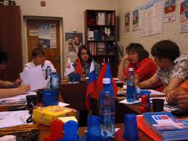
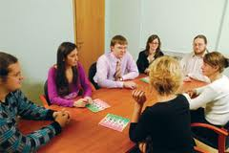
Структурированный вопрос (по стимулу и по ответу): «Исходя из того, что Вы увидели в видеоролике, как вы считаете, рекламируемый товар необходим в Вашем хозяйстве или Вы можете обойтись без него?»
В вопросах этого типа модератор почти полностью контролирует обсуждение. Он не только отбирает моменты для комментариев, но также в значительной степени предопределяет ответы.

Slide 10
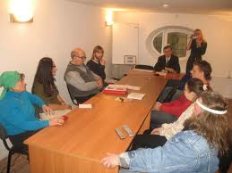
Подготовка к проведению фокус-группы
Этот этап включает в себя:
1) организацию места и времени проведения фокус-группы;
2) обеспечение необходимого технического оснащения;
3) подбор (рекрутирование) участников;
4) подготовку топик-гайда (порядка задавания вопросов);
5) выбор методических приемов в зависимости от планируемого уровня обсуждения получаемой информации;
6) подготовку материалов, необходимых для использования конкретных методик;
7) определение процедуры обработки и интерпретации данных;
8) определение формы представления результатов.

Slide 11
Проведение фокус-группы
Длительность фокус-группы обычно составляет 1,5–3,5 часа и зависит от задач. Фокус-группы длительностью более двух часов обычно обусловлены необходимостью работы с дополнительными материалами, в частности видеозаписями.
Размещение участников при проведении фокус-группы должно быть комфортным. Рекомендуется расположение участников «в круге», чтобы они могли видеть друг друга и модератора.
При этом следует использовать круглый или овальный стол для выполнения отдельных заданий модератора (заполнение анкет, рисование, знакомство с образцами обсуждаемой продукции и др.).

Slide 12
Проведение фокус-группы
Н. Н. Богомолова, О. Т. Мельникова и Т. В. Фоломеева (1999) предлагают следующие замечания относительно проведения фокус-группы.
Перед началом работы группы обычно образуется небольшая «предстартовая пауза», которая продолжается 5–15 минут, пока не соберется достаточное количество людей для начала работы. В ходе этой паузы модератор и его ассистент встречают приглашенных на группу, дружески разговаривают с участниками, иногда угощают их чаем.
Основная задача предварительной беседы заключается в том, чтобы создать непринужденную, благожелательную обстановку.
Надо избегать разговора по теме фокус-группы, лучше говорить о привычных для всех вещах, таких, как погода, спорт, дети.
Не следует обсуждать вопросы, которые могут вызвать полярные точки зрения.

Slide 13
Проведение фокус-группы
Обсуждение в группе обычно начинается с открытых (неструктурированных) вопросов, которые эффективно используются и в дальнейшей работе группы.
Модератор фокус-группы должен уметь контролировать свои вербальные и невербальные реакции на высказывания участников группы, а также владеть техникой «пятисекундных пауз» и «просьб об уточнении».
К концу работы группы задают закрытые (структурированные) вопросы, с тем, чтобы ответы были более сфокусированы на обсуждаемых конкретных проблемах

Slide 14
Подготовка отчета
Отчет по результатам фокус-группы имеет произвольную форму.
Структура определяется целью исследования.
В отчете необходимо представить логику проведения исследования, полученные данные, их анализ и интерпретацию.
Основные выводы по результатам фокус-группы лучше подтверждать на ярких примерах из высказываний участников обсуждения.
Если проводятся несколько фокус-групп с участниками, отличающимися по гендерному, возрастному, профессиональному и другим признакам, то необходимо представить отдельно результаты по каждой группе, а также сравнить их.

Slide 15
Подготовка отчета
К отчету должны прилагаться материалы, использованные в ходе фокус-группы, стенограмма обсуждения.
Если при обработке данных фокус-группы использовались количественные методы, то их результаты целесообразно представить в таблицах и более наглядных графиках, знакомство с которыми поможет понять полученные результаты.
В качестве главных требований к составлению отчета можно назвать аналитичность и понятность.
Отчет должен содержать не только данные фокус-группы, но и их анализ, интерпретацию и обоснованные выводы.
При составлении отчета необходимо использовать понятный язык и адекватный стиль изложения

Slide 16
Cтруктура отчета о проведении исследования
1. Введение (предпосылки работы, ее условия, участники и т. п.).
2. Программная часть (литературный обзор, задачи исследования, гипотезы и т. п.).
3. Объект и методы (описание эмпирических объектов исследования, методов, процедур пилотажа, проверки надежности получаемых данных, сбора первичной информации).
4. Результаты (описание и анализ полученных данных в соответствии с логикой поставленных задач и гипотез, с использованием таблиц, графиков и т. п.).
5. Выводы и рекомендации.
6. Заключение (краткое обобщение материалов отчета и возможные планы на будущее).

Slide 17
СПАСИБО за внимание!

